Slide 1
1조
조장 : 이선기
팀원 : 임지빈, 함석준, 이태경

Slide 2
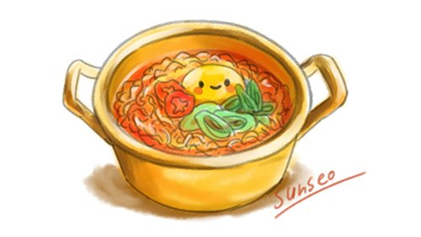
라면
<설명>
(1). 냄비에 물을 올린다.
(2). 물이 끓고 있는 중간에 담배를 피고 온다.
(3). 끓는 시간 동안 친구가 랜덤으로 찾아온다(0~5명))
(4). 친구들은 선호하는 종류별 라면이 있다. (최대 10종류)
(5). 물(500ml)을 인원수 만큼 넣어준다.
(6). 가장 많이 선호하는 라면을 인원수 만큼 끓인다.
<개발사항>
(1). 친구들을 객체(이름과 선호 라면), 배열 or 객체(라면)로 만든다.
+ 추가 : 김치여부
(2). 담배 피는 동작, 물 올리는 동작 매소드, 재료 넣는 매소드

Slide 3
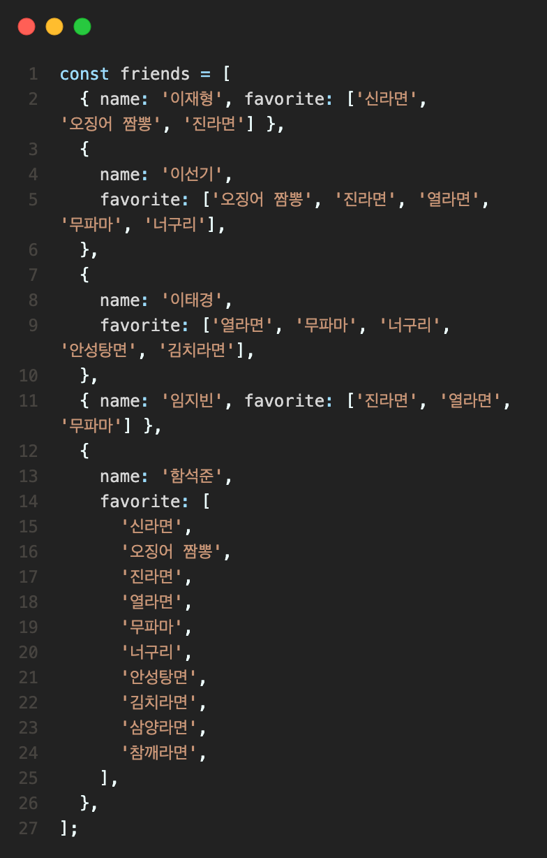
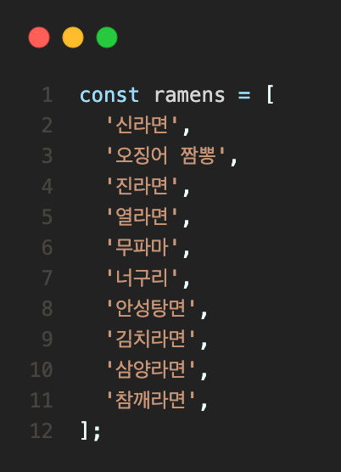
(1) 객체 생성
(1) 객체 생성
객체를 통해 친구들의 이름과 라면 종류를
생성합니다.

Slide 4
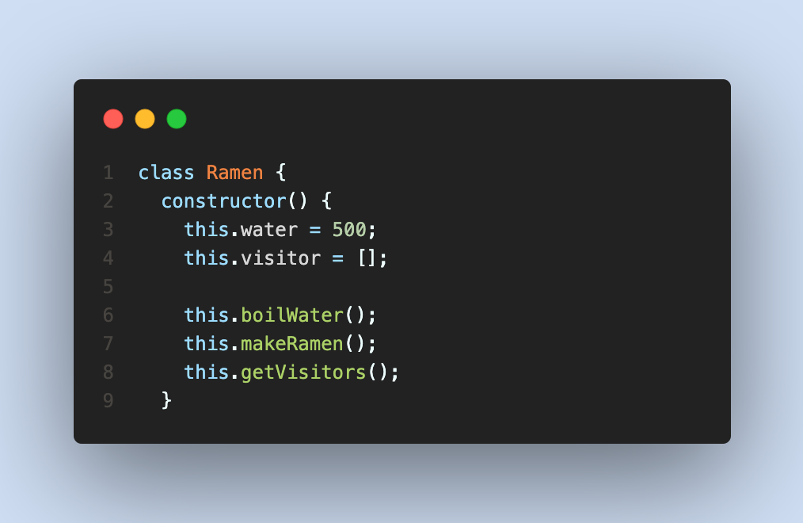
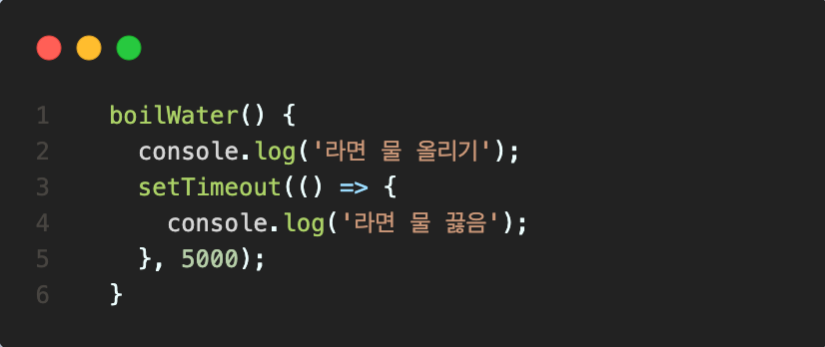
(2) 클래스 생성
(2)
setTime을 통해 5초의 시간을 설정한다.
클래스를 통해 메소드를 실행순서를 정해준다.

Slide 5
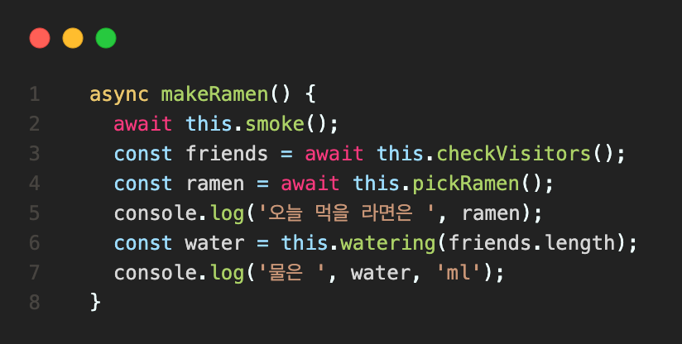
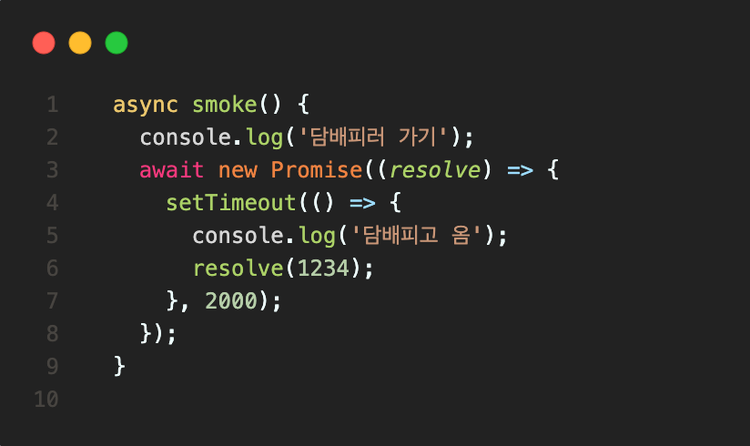
(3)
(3) 비동기적 실행
라면을 만드는 메소드입니다.
Promise를 통해 ＂담배 ”라는 메소드를 진행한다.

Slide 6
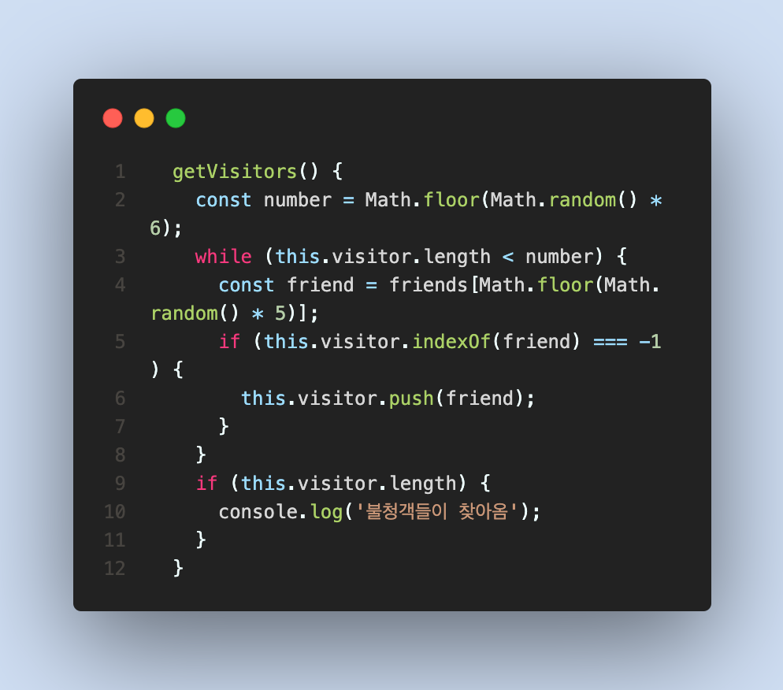
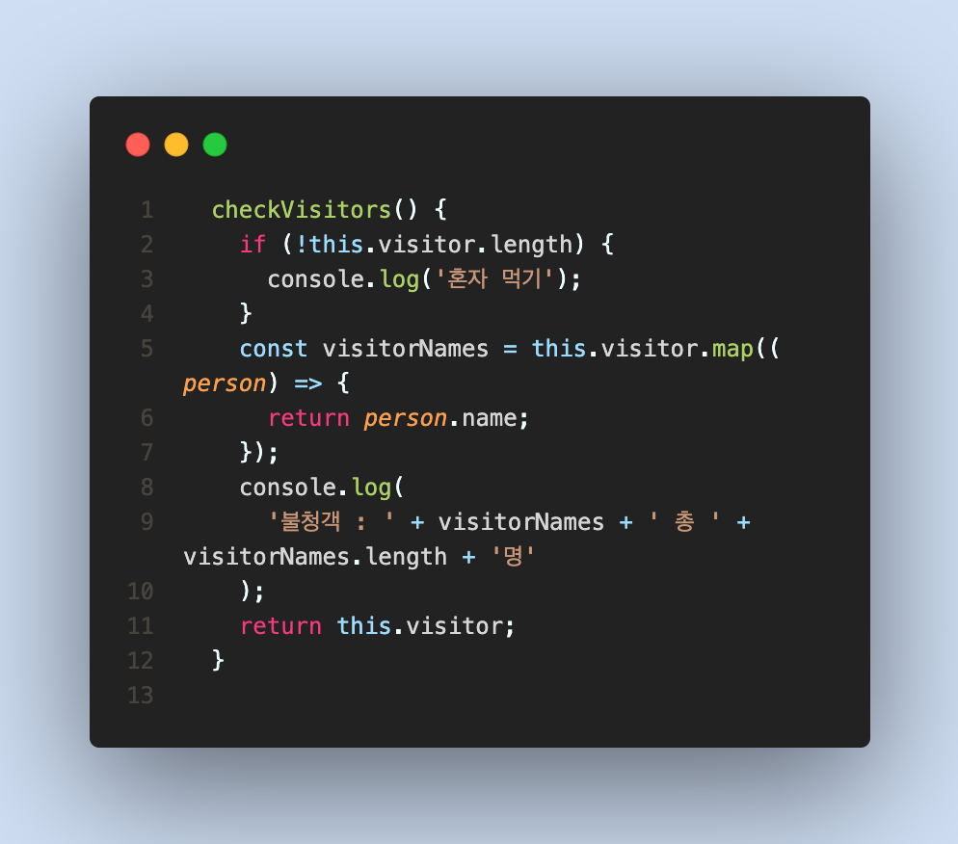
(3-1) 비동기적 실행
(4)
랜덤에 따라 인원이 추가가 될 수 있습니다.
추가된 인원을 확인합니다.

Slide 7
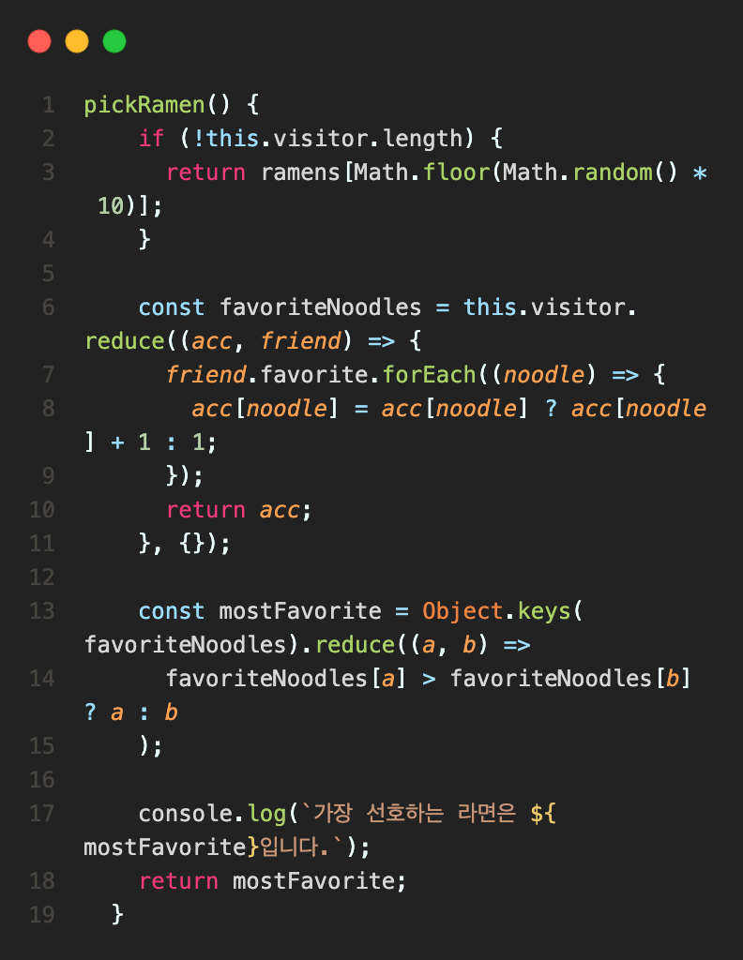
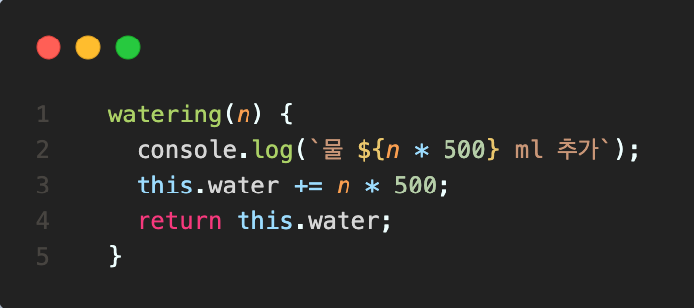
(3-2) 비동기적 실행
인원 수에 따라 물의 양을 추가합니다.
가장 많이 선호하는 라면을 선택한다.

Slide 8
(4) 실행 결과
● https://codesandbox.io/s/gracious-ritchie-4hpk40?file=/src/index.js

Slide 9
감사합니다.

